Slide 1


Boas práticas no processo de Regionalização da Saúde
e
Iniciativas para o Fortalecimento da Governança Regional
Estado de São Paulo
Junho/2024

Slide 2
Ciclos de Descentralização e Regionalização
CICLOS DE DESCENTRALIZAÇÃO E REGIONALIZAÇÃO
NOB 93
NOB 96
NOAS
PACTO PELA SAÚDE
PPI
RRAS
MAPA SAÚDE,
RENAME
RENASES
COAP
REDES TEMÁTICAS
AIS, SUDS,
SUS,
NOB91,
NOB 92
1983-1992
1993-2000
2001-2005
2006-2010
2011
2011-2012
2011-2014
Fonte: Descentralização, Regionalização e instâncias intergovernamentais no SUS (adaptado)
Luciana Dias de Lima e Ana Luiza D’Avila Viana
SECRETARIA DE ESTADO DA SAÚDE

Slide 3
Histórico da Regionalização no Estado de São Paulo
1967 a 1985
Reforma administrativa do serviço público estadual, conhecida como “Reforma Leser” - 11 DRS
1986 a 1994
1995 a 2006
Reforma que transformou os ERSA em Diretorias Regionais, em 1995, já no processo de desenvolvimento do SUS - 24 DIR
2007
Reforma que cria os Escritórios Regionais de Saúde na década de 80, fase pré – SUS - 65 ERSA
Última reforma que transformou 24 DIR em 17 DRS
2001 / 2002
PDR – NOAS – Criação de 65 micro-regiões semelhantes aos 65 ERSA – referência técnica, mas não produziu efeitos práticos

Slide 4
Movimentos recentes da Regionalização no SUS SP
Abril a Junho/2007
Oficinas Regionais nos DRS
Construção das Regiões de Saúde e CGR/CIR
Setembro/2007
Aprovação do Plano Diretor de Regionalização – PDR com 64 Regiões de Saúde – Atual 63 RS
2019
Início das discussões e proposições referentes ao PRI
Diretrizes para o PRI
2011
Constituição de 17 Redes Regionais de Atenção à Saúde-RRAS
Constituição do CG Rede
Redes Temáticas
2007-2008
Programação Pactuada e Integrada - PPI

Slide 5
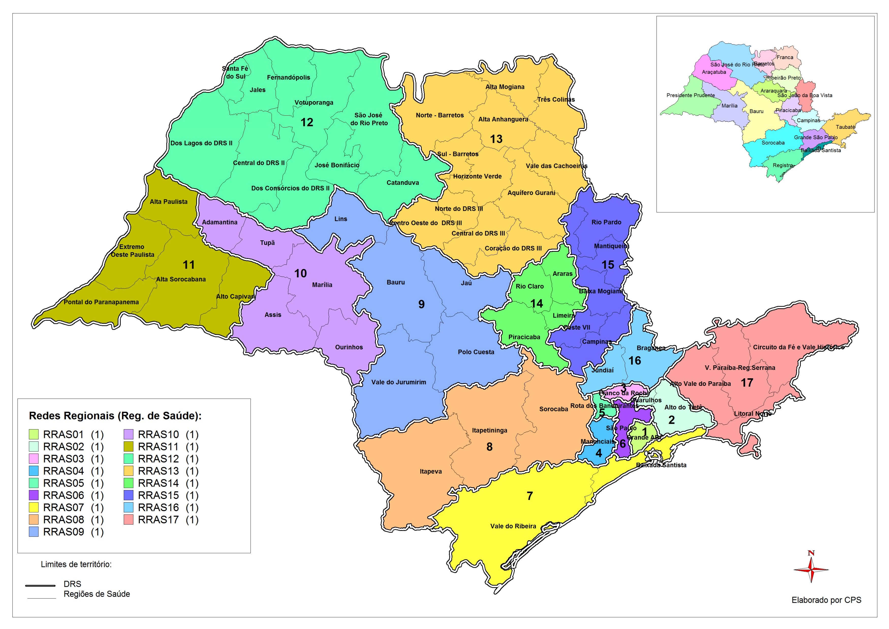
MAPA DA REGIONALIZAÇÃO DO ESP - 2012

Slide 6

RETOMADA DA REGIONALIZAÇÃO E PRI
2019
Definição de Grupo Estratégico de Gestão Regional
Del.CIB 79/2019
Realização de 3 Oficinas – RRAS 6, RRAS 7 e RRAS 12
2020/2022
Suspensão dos trabalhos por conta do COVID-19
2023
Prioridade de Governo
Cooperação OPAS para o Projeto Regionalização
Evento com Governador – Abril/2023
Criação de Grupo Condutor Tripartite de Regionalização e Gestão Regional
Realização de 1ª Oficinas disparadoras por RRAS
Maio a Outubro/2023
2024
Realização de 2ª Oficinas por RRAS
Fevereiro à Março/2024
1º Fórum de Experiências Exitosas na constituição de Redes Regionais de Atenção à Saúde - Maio 2024
Mais de 170 projetos apresentados
38 apresentação oral e 93 banners
Institui Comitês Executivos de Governança das RAS
Participação PROADI/HAOC
Estratégia diferencial na retomada das discussões – Participação dos prestadores

Slide 7
IDENTIFICAÇÃO DOS PRINCIPAIS PROBLEMAS DE SAÚDE
Doenças Oncológicas
Doenças Cardiovasculares
Saúde Mental

Slide 8




PROCESSO DE REGIONALIZAÇÃO
Apoio:
Prioridades sanitárias
Questionário disponibilizado a todos os gestores para indicação de prioridades de seu território
Consolidação das prioridades pelas CIR
Oficina 1
Discussão por RS nas Oficinas disparadoras das prioridades elencadas nos territórios para preenchimento da Matriz 1
Temas Matriz 1
- Atenção Primária de Saúde
- Problemas na Atenção Especializada Ambulatorial e Apoio Terapêutico
- Problemas no Apoio Diagnóstico e Assistência Farmacêutica
- Atenção Pré Hospitalar
- Hospitalar
- Hospitais de Pequeno Porte – HPP
Reuniões
Reuniões de continuidade do processo de discussão por RS, com participação dos Gestores Municipais, DRS e Mediadores da SES e COSEMS

Slide 9
PROCESSO DE REGIONALIZAÇÃO
Matriz 2
Preenchimento da Matriz 2 com os resultados das discussões das reuniões por RS, com mediadores da SES e COSEMS – Planos de Ação por Ponto da Rede e responsabilidades compartilhadas
Oficina 2
Apresentação dos produtos da discussão e elaboração do(s) problema(s) priorizados
Fórum
Reuniões
Reuniões de continuidade do processo de discussão por RS, com participação dos Gestores Municipais, DRS e Mediadores da SES e COSEMS e Prestadores de serviços
Apresentação de Experiências Exitosas na Constituição das Redes Regionais de Atenção à Saúde
Mais de 170 projetos apresentados
38 apresentação oral e 93 banners
Comitês
Del.CIB nº 64/2024 – Publica Nota Técnica de orientações sobre as competências dos Comitês Executivos de Governança das Redes de Atenção à Saúde

Slide 10

Oficinas Regionais
Participantes:
Grupo Condutor CIT
Representantes da(s) DRS, GVS, GVE e da Administração Central da SES
do Cosems SP
da Regulação Regional e municipal(ais)
um representante de cada município da Região
um representante de cada Unidade Ambulatorial de Especialidades (AME) e
de cada Hospital (independente de sua natureza)

Slide 11
Perfil populacional dos Municípios do ESP
Faixa Populacional dos Municípios - 2023 | Qtd de MUNICIPIOS
< 5 mil | 144
5 a < 10 mil | 125
10 a < 20 mil | 116
20 a < 50 mil | 120
50 a < 100 mil | 59
100 a < 200 mil | 40
200 a < 500 mil | 32
500 a <1 milhão | 6
1 a < 2 milhões | 2
> 10 milhões | 1
Total | 645
78%
Fonte: SEADE 2023

Slide 12
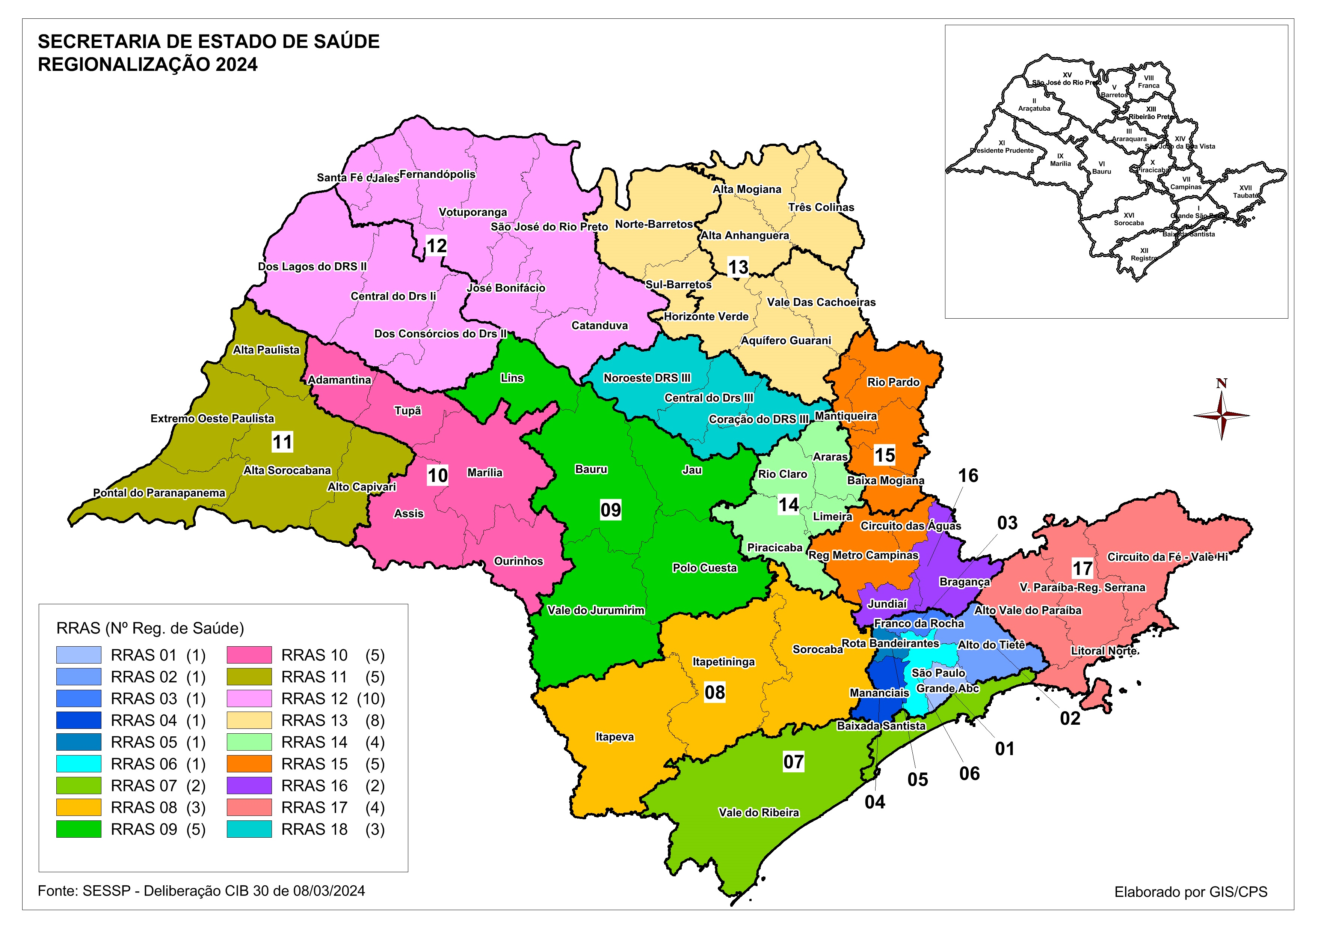
MAPA DA REGIONALIZAÇÃO DO ESP - 2024

Slide 13

ENFRENTANDO O SUBFINANCIAMENTO DO SUS
Investimento de recursos adicionais de aproximadamente R$ 3 bi do tesouro estadual
  Incentivo à Gestão Municipal – IGM SUS Paulista, voltado para ações de atenção primária e vigilância
    Deliberação CIB no 117, 06-12-2023
    Classificação dos municípios conforme critérios de riqueza, vulnerabilidade social e investimento em atenção básica
    Componente fixo e componente variável
    Valor per capita (fixo + variável) entre R$ 4,00 e R$ 40,00
    R$ 686.092.383,00.

Slide 14

ENFRENTANDO O SUBFINANCIAMENTO DO SUS
  Tabela SUS Paulista
  Recursos adicionais do tesouro do estado na ordem de aproximadamente R$ 2,7 bi
  Complementação para corrigir o sub financiamento da Tabela SUS Federal
  Incorporação de recursos adicionais para ampliação do acesso, com expansão da assistência à rede ambulatorial especializada e hospitalar de média e alta complexidade
  Definição da alocação dos recursos de expansão, nas Comissões Intergestores Regional (CIR) e nos Comitês Executivos de Governança da Rede de Atenção à Saúde.
  Prioridade nos três principais problemas de saúde já identificados – doenças oncológicas, doenças cardiovasculares e Saúde Mental.

Slide 15
CAMINHOS SENDO PERCORRIDOS
Fortalecimento dos espaços de governança regional – CIR – desburocratização da pauta.
Fortalecimento do Comitê Executivo de Governança macrorregional
Em andamento – pactuações dos recursos de expansão relacionados à Tabela SUS Paulista.
Consolidar a Governança Regional/ Macrorregional

Slide 16

PRÓXIMOS PASSOS
Avançar no processo de construção da Rede Regional/ macrorregional de Atenção à Saúde:
Atenção Primária como coordenação do cuidado.
Saúde Digital.
Adequar a oferta de serviços às necessidades da população.
Rever perfis assistenciais dos serviços, incluídos os HPP.
Fortalecimento do processo de regulação do acesso e co-gestão
Avançar no processo de Planejamento Regional Integrado:
Processo permanente de identificação de prioridades, com objetivos e metas.
Responsabilidades e recursos compartilhados entre os entes federados.

Slide 17

Definição da Organização Pan-Americana da Saúde para as RISS (Redes Integradas de Serviços de Saúde), no nosso caso RRAS:
“uma rede de organizações que presta, ou faz arranjos para prestar serviços de saúde equitativos e integrais a uma população definida e que está disposta a prestar contas por seus resultados clínicos e econômicos e pelo estado de saúde da população a que serve”
(Organización Panamericana de la Salud, 2010)
Obrigada
Paula K Tanaka – SES/SP

